Slide 1
Mgr. Ivana Zelenková 25.2.2014, Dějepis 8
Generál a císař NAPOLEON BONAPARTE
- Direktorium vyslalo proti Rakousku 2 armády, které postupovaly dvěma směry Německem a Itálií. Do čela armády v Itálii byl postaven generál Napoleon Bonaparte.
- Napoleon zvítězil a zmocnil se většiny Itálie. Po úspěchu druhé části armády v Německu Rakousko uzavřelo r.1797 s Francií mír.
- Napoleon plánoval porážku Velké Británie- nejprve si podmanil kolonii- Egypt. V.B. vyslal do námořní bitvy admirála Nelsona, který porazil na moři Bonaparta, který se po souši tajně vrátil bez armády.
Obr.č.1

Slide 2
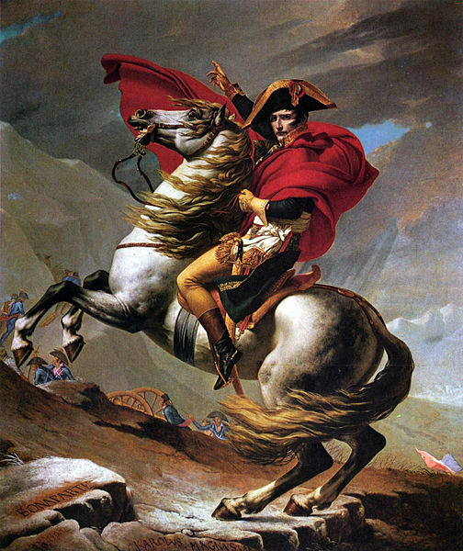
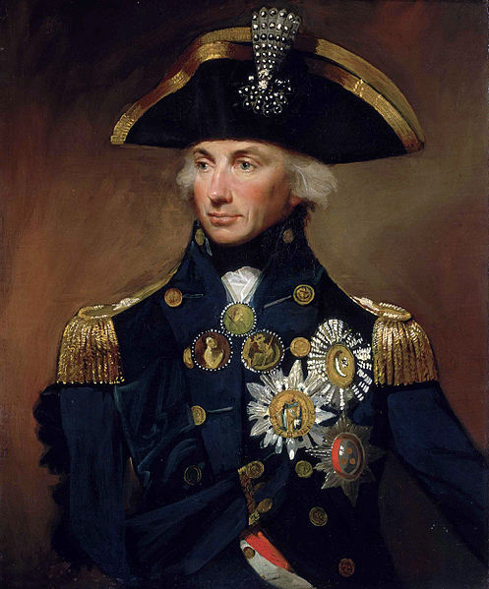
Obr. č. 1 – generál Napoleon Bonaparte
Obr.č.2- admirál Nelson

Slide 3
- Vláda direktorů měla stále více odpůrců – r. 1799 státní převrat, vlády se ujali 3 konzulové- skutečná moc-1.konzul- N. BONAPARTE.
- Napoleon vítězil, moc stoupala- Rakousko, Rusko i Anglie uzavřely s Francií mír r. 1802. Dobyl Belgii, Švýcarsko, Nizozemí, Itálii.
- Napoleon se nechal jmenovat r. 1802 doživotním konzulem, r. 1804 se prohlásil císařem a obnovil monarchii.
-Zachoval rozdělení majetku zabraný církvi a šlechtě, i základní práva a svobody – občanský zákoník Code civil.

Slide 4
- Císařský titul a vrůstající moc Napoleona byly příčinou proč císař František II. Přijal titul dědičného rakouského císaře.
- Následně vlivem Napoleonských vítězných válek r. 1806 Svatá říše římská i titul římskoněmeckého císaře zanikly.

Slide 5
NAPOLEON NA VRCHOLU MOCI
- Napoleon stále chystal invazi do Anglie, ta si však našla spojence-Rakousko. Napoleon odložil invazi do Anglie-postupoval proti Rakousku.
- V téže chvíli přijal zprávu, že admirál Nelson opět porazil jeho vojsko v námořní bitvě u TRAFALGARU – r. 1805. Britové ovládli moře.
- Bonaparte mezitím pokračoval v tažení proti Rakousku, obsadil Vídeň, pokračoval na Moravu, kde se střetl s Rakušany a jeho spojencem Ruskem.
- Bitva 3 císařů u Slavkova – r. 1805, Rusko se stáhlo, Rakousko podepsalo mír.

Slide 6
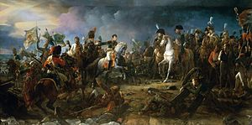
Bitva u Slavkova
François Gérard: Vítězný návrat generála Rappa, který Napoleonovi přiváží ukořistěné ruské prapory a zajatého knížete Repnina

